Slide 1
BÀI 1
DÂN TỘC VÀ DÂN SỐ

Slide 2





1. Dân tộc
HƯỚNG DẪN
Dựa vào thông tin mục 1, các đội chơi hãy hoàn thiện nội dung phiếu học tập. Mỗi ý trả lời đúng sẽ được 5 điểm.
PHẦN THI
KHÁM PHÁ

Slide 3


Mỗi dân tộc đều có tiếng nói, trang phục và phong tục,
tập quán riêng. Tất cả các dân tộc đều là anh em trong
đại gia đình Việt Nam.

Slide 4

2. Dân số
1
HƯỚNG DẪN
- Mỗi câu hỏi sẽ có 20 giây suy nghĩ.
- Mỗi câu trả lời đúng sẽ được 10 điểm.
- Các đội chơi sẽ giành quyền trả lời bằng cách giơ tay nhanh nhất. Nếu trả lời đúng được 10 điểm, nếu trả lời sai đội thứ 2 trả lời câu hỏi sẽ được 5 điểm.
PHẦN THI
HIỂU BIẾT
6
2
5
3
4
Notes:
Created by Doan Van Hung – Khoa Lich su, Dai hoc Quy Nhon 2005

Slide 5



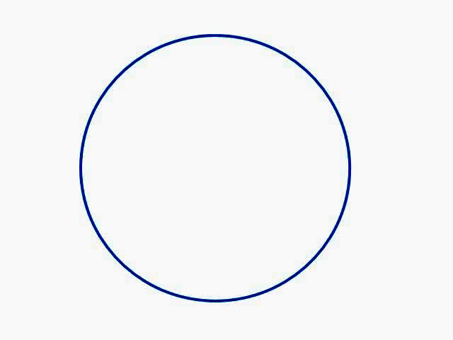
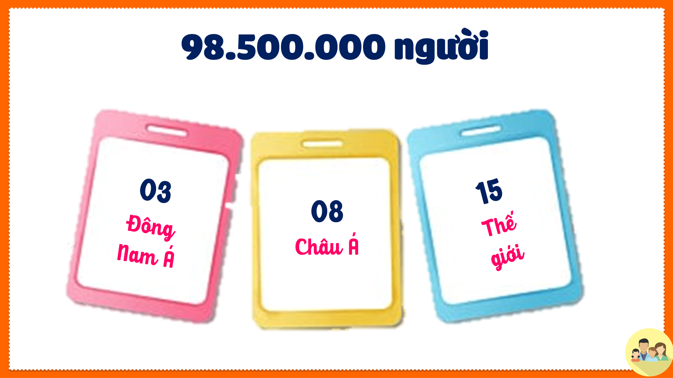

98,5 triệu người
Câu 1
Số dân của nước ta năm 2021?
Nhận xét về số dân của nước ta?
Việt Nam là nước có dân số đông

Slide 6
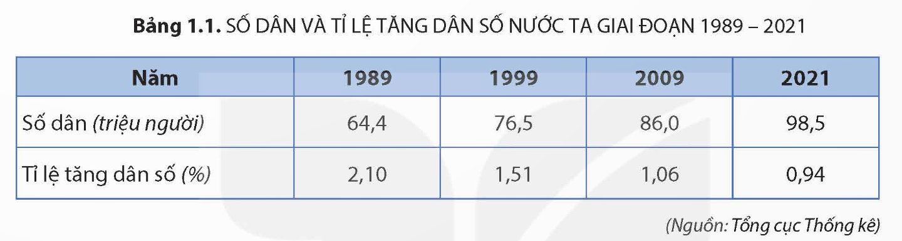
Dựa vào bảng 1.1, em hãy điền các thông tin còn thiếu
vào bài tập sau:
Câu 2
Nhận xét quy mô và tỉ lệ gia tăng dân số của nước ta?
Trong giai đoạn từ năm 1989 đến năm 2021:
- Dân số nước ta không ngừng..........................., từ 64,4 triệu người đến ..............................................
- Tỉ lệ gia tăng dân số đang có xu hướng ..........................., tuy nhiên dân số nước ta vẫn không ngừng .........................
tăng lên
98,5 triệu người
giảm
tăng lên

Slide 7
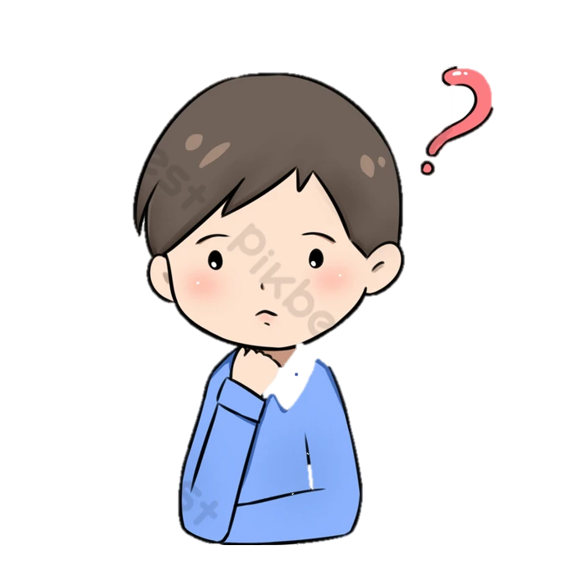
Vì sao tỉ lệ gia tăng dân số của nước ta giảm nhưng số dân vẫn tăng nhanh?
Quy mô lớn
Số người trong độ tuổi sinh đẻ cao

Slide 8
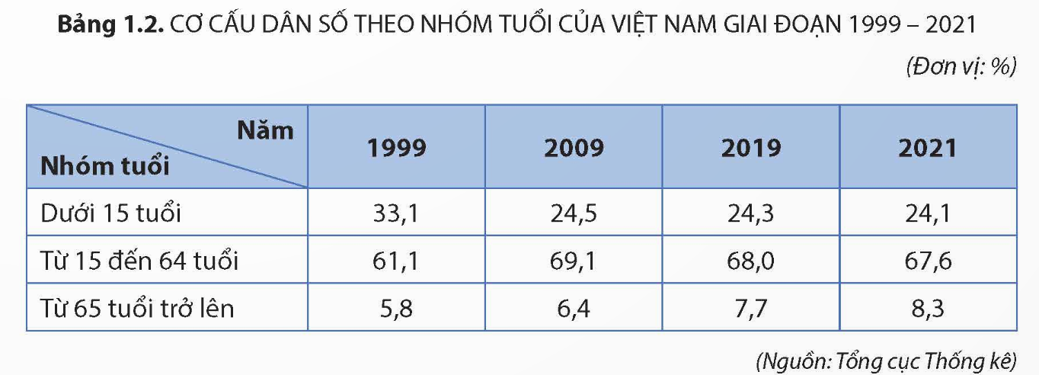
Dựa vào bảng 1.2, em hãy điền các thông tin còn thiếu
vào bài tập sau:
Câu 3
Nhận xét về cơ cấu dân số theo nhóm tuổi ở nước ta?
Trong giai đoạn từ năm 1999 đến năm 2021 cơ cấu dân số theo nhóm tuổi ở nước ta có.................
+ Tỉ lệ dân số dưới 15 tuổi: ...............................................................................................................
+ Tỉ lệ dân số từ 15 đến 64 tuổi: ......................................................................................................
+ Tỉ lệ dân số từ 65 tuổi trở lên: .......................................................................................................
thay đổi
Giảm
Tăng
Tăng

Slide 9
Tại sao dân số nước ta có xu hướng già hóa?
- Tỉ lệ sinh giảm
- Tuổi thọ trung bình tăng

Slide 10
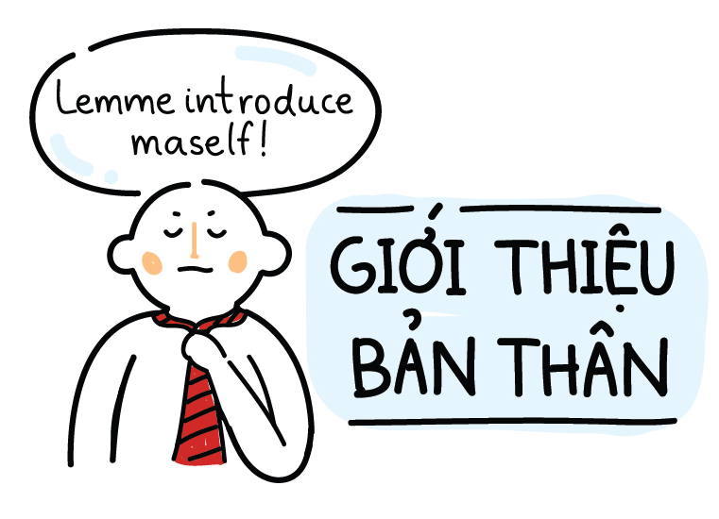

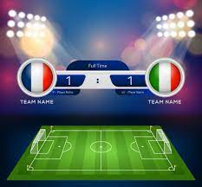
Tên một khái niệm?
Câu 4
"Tỉ số giới tính"

Slide 11
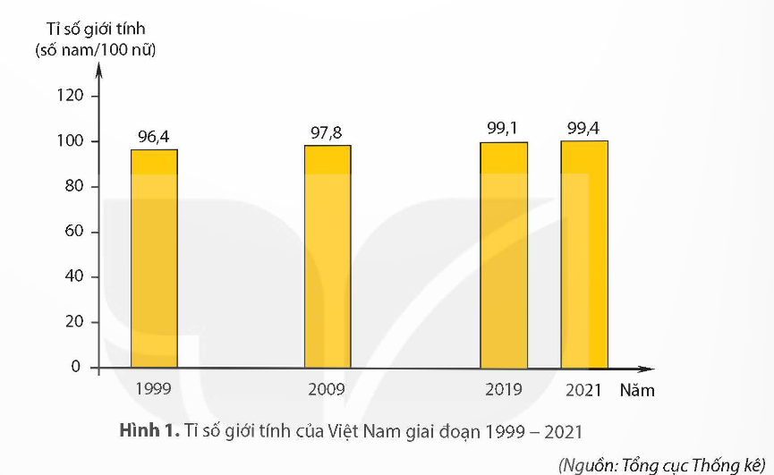
Dựa vào hình 1, em hãy cho biết sự thay đổi cơ cấu dân số theo giới tính ở nước ta giai đoạn từ năm 1999 đến 2021?
Câu 5
Trong giai đoạn từ năm 1999 đến năm 2021 tỉ số giới tính ở nước ta đang có xu hướng ngày càng "Cân bằng".

Slide 12

11/7
Ngày 11/07/1987 là một trong những cột mốc lịch sử đánh dấu sự phát triển vượt bậc của lịch sử loài người. Đây cũng chính là ngày sinh của công dân thứ 5 tỷ trên thế giới – Matej Gašpar. Matej Gašpar là cậu bé người Nam Tư được sinh ra tại thành phố Zagreb nay là thủ đô của Croatia. Tại Diễn đàn Dân số thế giới tại Hà Lan, Quỹ dân số Liên Hợp Quốc UNFPA đã thông qua quyết định lấy ngày sinh của Matej Gašpar – 11/07 hằng năm làm Ngày dân số thế giới.
Câu 6

Slide 13

NHỮNG CON SỐ BIẾT NÓI
Phụ nữ trên thế giới không thể tự quyết định về sức khỏe sinh sản và sức khỏe tình dục và các quyền về sức khỏe sinh sản của mình.
> 40%
Phụ nữ thì chỉ có một người ở các nước có mức thu nhập thấp và trung bình thực hiện được mong muốn sinh sản của mình.
4
2
phút
Có một phụ nữ tử vong khi mang thai hay trong lúc sinh nở (ở những khu vực có xung đột thì con số tử vong này cao gấp đôi).
Gần
1/3
Phụ nữ bị bạo lực bởi bạn tình, bị bạo lực tình dục bởi người không quen biết hoặc cả hai trường hợp.
Trong số 800 triệu người dân không biết đọc trên toàn cầu là phụ nữ.
>2/3

Slide 14

HƯỚNG DẪN
- Mỗi đội chơi sẽ có một bộ 4 thẻ A, B, C, D.
- Hết thời gian 10 giây các đội chơi sẽ giơ đáp án mình lựa chọn.
- Mỗi câu trả lời đúng sẽ được 10 điểm.
PHẦN THI
VỀ ĐÍCH

Slide 15


Câu 1: Nước ta có bao nhiêu dân tộc?
A
52
B
53
C
C
54
D
55

Slide 16
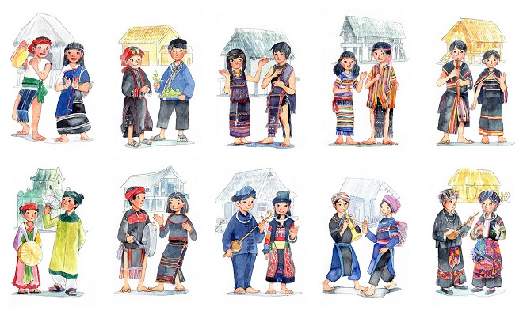
Câu 2: Dân tộc có số dân đông nhất ở nước ta?
A
Dân tộc Kinh
A
B
Dân tộc Thái
C
Dân tộc Mường
D
Dân tộc Tày

Slide 17
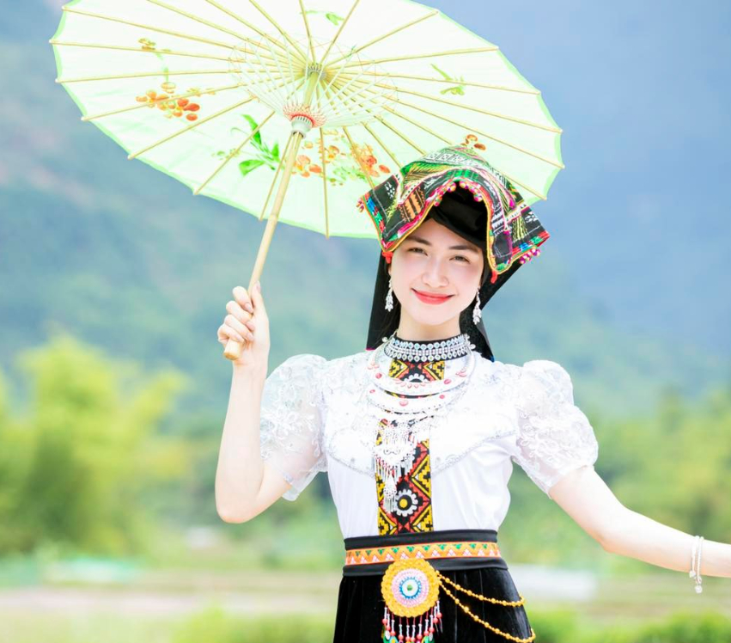
Câu 3: Đây là trang phục của dân tộc nào?
A
Dân tộc Kinh
B
Dân tộc Thái
B
C
Dân tộc Mường
D
Dân tộc Tày

Slide 18
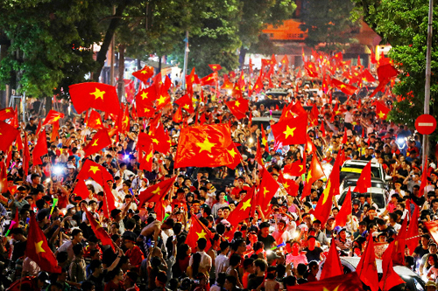
Câu 4: Năm 2021, số dân của Việt Nam có số dân đứng vị trí ...........ở khu vực Đông Nam Á.
A
thứ nhất
B
thứ 2
C
C
thứ 3
D
thứ 4

Slide 19
Câu 5: Tại sao dân số nước ta đang có xu hướng già hóa?
A
Tuổi thọ trung bình tăng.
B
Tỉ lệ sinh giảm.
C
Tiến bộ trong lĩnh vực y tế.
D
Tỉ lệ sinh giảm và tuổi thọ trung bình tăng.
D

Slide 20
Câu 6: Nguyên nhân gây ra vấn đề mất cân bằng giới tính khi sinh ở nước ta?
A
Tâm lý thích sinh con gái đầu lòng.
B
Tâm lý muốn sinh nhiều con.
C
Tâm lý trọng nam, khinh nữ.
C
D
Thực hiên nghiêm túc kế hoạch hóa gia đình.

Slide 21



CHÚC MỪNG

Slide 22




CHIA SẺ THÔNG ĐIỆP
Việc làm nhỏ - Ý nghĩa lớn
NHIỆM VỤ
- Mỗi bạn viết một slogan về vấn đề bình đẳng giới ở nước ta hiện nay lên trái tim của mình.
- Sau đó các bạn sẽ dán trái tim của mình lên bảng phụ ở góc học tập thành một trái tim lớn.

Slide 23
HƯỚNG DẪN VỀ NHÀ
- Làm bài trong vở bài tập
- Tìm hiểu bài mới. Sưu tầm một số hình ảnh về quần cư nông thôn và thành thị.

